Slide 1
전국시대 사회와 문화
학번:21**324*
이름:전*모
ALLPPT.com _ Free PowerPoint Templates, Diagrams and Charts

Slide 2
전국 시대의 사회상
시대 배경
오닌의 난으로 인해 막부로 대표되는 구 세력의 무력함
->생산력의 증대로 힘을 얻어 새로 등장한 코쿠진, 상인, 농민 등의 신 세력의 대두
->무로마치 막부의 권위는 땅에 떨어지고, 실질적인 행정력이 교토 근처까지만 미칠 정도로 약해졌다.
->이에 영향을 받아 각지에서 격화된 무사들의 분쟁이 전국시대로 이어진다

Slide 3
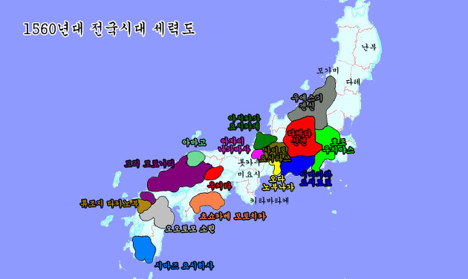
봉건 제도로 이루어진 도시 사회
수많은 작은 나라로 나뉘어진 일본 국토
This

Slide 4
봉건 제도로 이루어진 도시 사회
-영주-무사-농민으로 이루어진 봉건 사회
농업 생산량을 극대화시키기 위해 저수지 개간을 진행, 국토의 농지가 오닌의 난 이전보다 2배 가량 증가.
-무사들에게 농민에게 받은 쌀을 녹봉으로 지급, 이들을 성하 마을인 조카마치에 거주하게 하여 소집과 감시를 편하게 함.
-농민과 무사 상공업자들을 효율적으로 동원할 수 있는 시스템 구축

Slide 5
봉건 제도로 이루어진 도시 사회
당시의 국가관과 일본인 노예
-이러한 소국들로 이루어진 오랜 분열기로 인해 특이하게도 우리는 일본인이다 하는 국가관이나 정체성이 거의 없다시피 했다.
자국민을 노예로 파는 일도 있었다.
때마침 유럽의 신항로 개척을 통해 유입된 서양 문물에도 관심을 가지는 세력이 많았으며 막부는 유럽인에게 조총을 받는 대가로 노예 거래를 했다.

Slide 6
봉건 제도로 이루어진 도시 사회
만연하는 하극상
-가신이 주군을 배신하는 하극상이나 한번에 두 가문을 섬기는 행동등이 다반사.
주군을 바꾸는 행동이 배신이라는 의리없는 행동으로 여겨지는 것이 아니었다. 심지어는 무사가 개인적인 사정으로 다른 일할 곳을 찾겠다고 다이묘에게 말하면 다이묘가 오히려 다른 가문 다이묘에게 보내는 소개장을 써주는 일도 있었다고 한다.
이러한 가치관을 보여주는 예-임진왜란 때 조선에 투항한 항왜

Slide 7
흘러들어오는 서양의 문화
기독교의 전파
-1549년 일본에 도착한 프란시스코 하비에르의 선교활동에 의해 전파 시작. 16세기 말까지 20만여명을 개종시키는데 성공한다.
그러나 1587년 히데요시의 나가사키 방문 이후 모든 선교사에게 추방 명령이 떨어지고 백여개의 교회가 파괴되어 폐쇄된다.
이후 도쿠가와 이에야스의 기독교 절대 금지에 따른 타격으로 인해 일본 국내의 기독교인들은 비밀 활동을 하기 시작했다. 약 2000명 가량의 기독교인들이 고문당하거나 죽었고 남은 사람들은 종교를 버려야했다.

Slide 8
흘러들어오는 서양의 문화
남만 무역
유럽식 갑옷, 유럽식 배와 같은 군사적 문화, 종교(기독교), 장식 미술, 그리고 언어 등의 기술(사전).
->주인선(갤리온 선에 영향을 받은 배), 남만동(전체가 통으로 된 갑옷),남만 미술,남만화,남만도리, 남만 과자 등의 문화상을 꽃피우게 된다.

Slide 9
발전하는 경제
발달하는 농업, 상업, 그리고..
농업-막부는 재정확보를 위해 농업 진흥책을 강구. 우마 경작법을 보급하고 농업 전서 등 농학의 발달, 특산물 재배
상업-화폐 사용량 보편화. 전문 상인 집단 등장, 상업 구조의 발달을 통한 도시와 교통의 발전과 확대
노예 무역-포르투갈인과 네덜란드 상인의 전문적인 노에 거래. 빈부격차로 인한 평민 계층의 자식 팔기.

